Slide 1
2020.08.31 红外线报警器
电信1801 – 杨题鸣

Slide 2

目 录
Contents
01
总体设计方案与要求
02
设计电路及其仿真
03
结语

Slide 3

总体设计方案与要求
Overall design scheme and requirements

Slide 4
设计课题任务
背景
常常在日常生活、生产当中，往往会遇到各种危险的情况或是存在一些偷盗的问题存在。为了解决此类问题，此时就需要各种各样的报警器，红外线报警器就是一种原理简单，价格低廉的一种稳定高效的报警器。
设计一个红外报警器。当有物体进入监控区域的时候，会一直让LED灯闪烁以及蜂鸣器发出声响。

Slide 5

方案思路
此装置由：采用三端稳压器LM7812和LM7912的$±12v$直流稳压电源、电压比较器构成红外线开关、LC振荡电路构成LED的闪烁以及蜂鸣器报警组成。当红外发射接收头被阻挡时，就会导致电压的变化，使得比较器由低电压变成高电压，继电器吸合。让连接有LED灯和蜂鸣器的电路工作，从而达到报警器的效果。
220v电源
三端稳压器电路
±12v直流稳压电路
LED闪烁 蜂鸣器报警
继电器
RC振荡电路
电压比较器
红外发射接收头

Slide 6
设计电路及其仿真
Design circuit and simulation

Slide 7
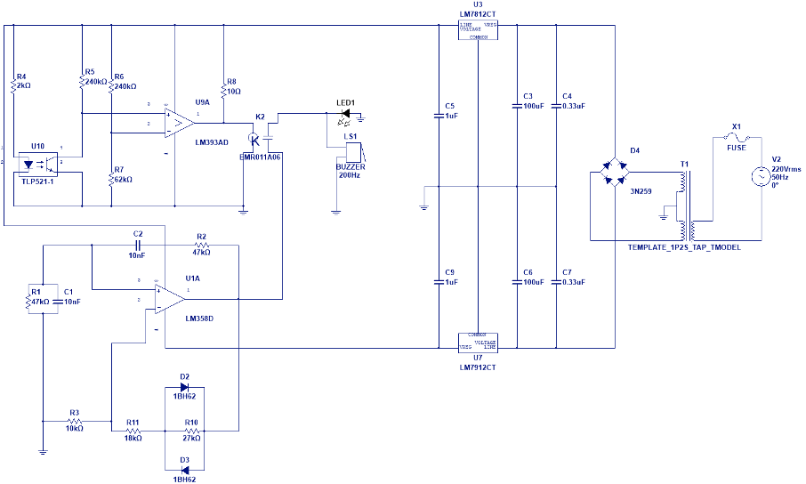
原理总电路总图

Slide 8
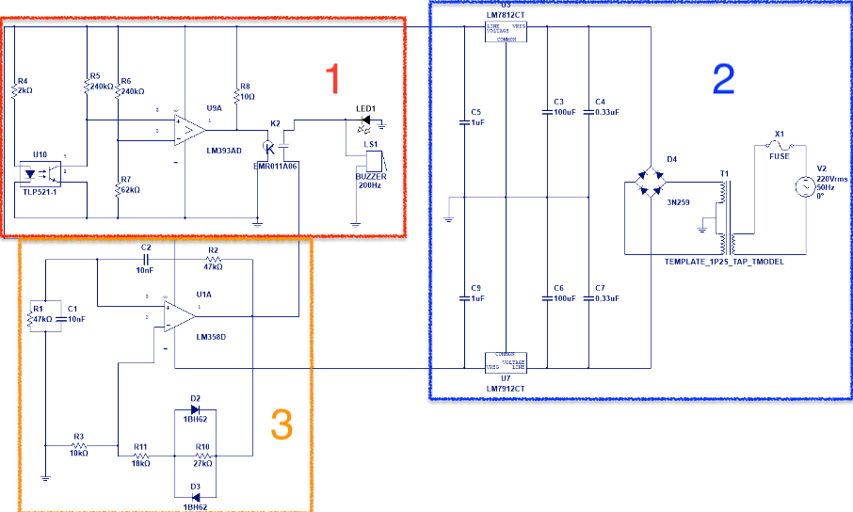
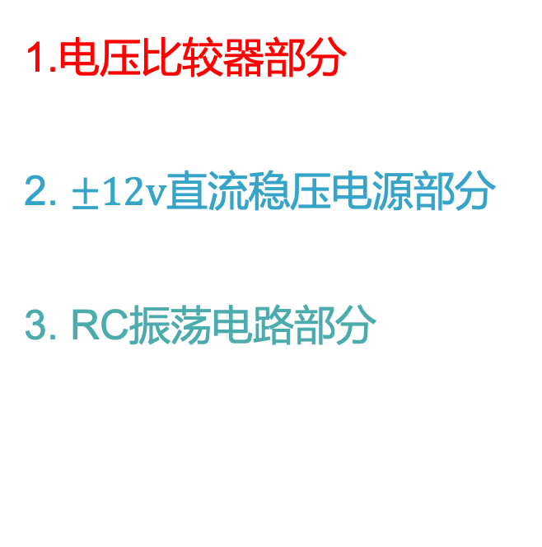
总图分解
1.电压比较器部分
2. $±12v$直流稳压电源部分
3. RC振荡电路部分

Slide 9
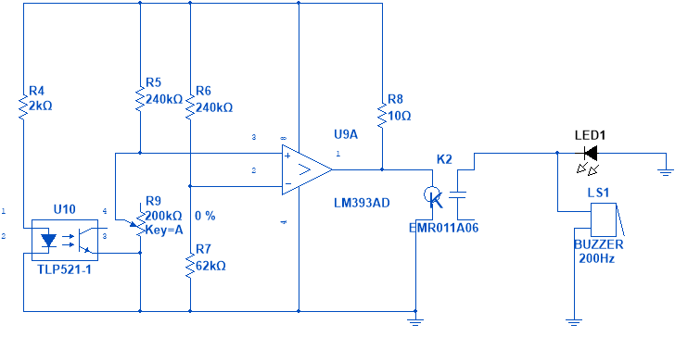
第一部分(电压比较器)
红外线发射接收头
电压比较器
继电器
LED灯及蜂鸣器

Slide 10
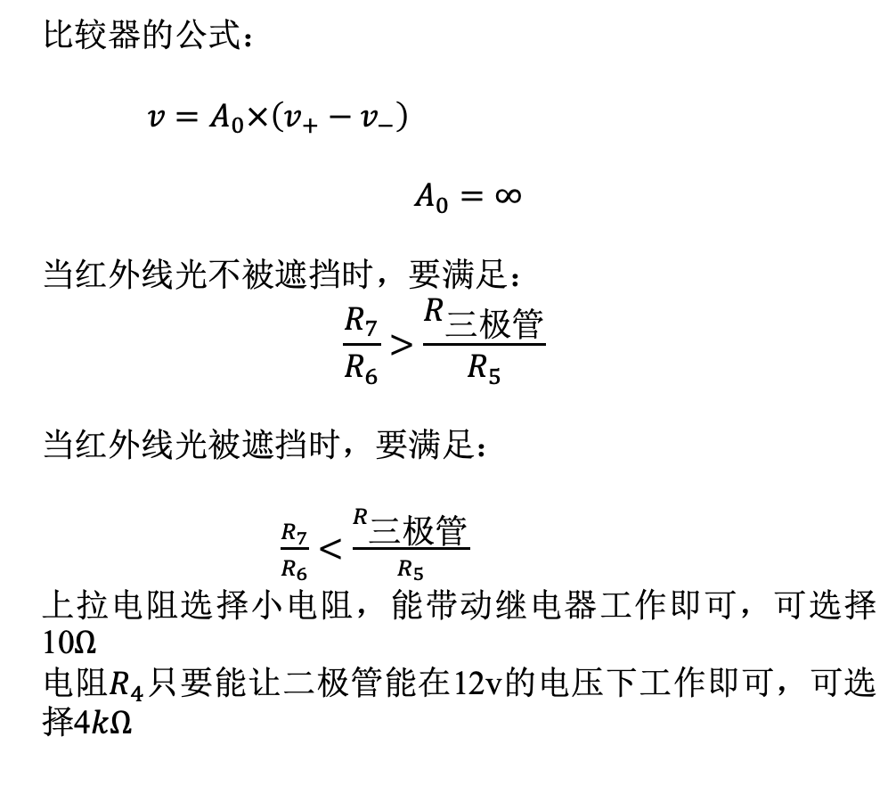
电压比较器部分数据设计与参数分析
比较器的公式：
$v=A_{0}×\left(v_{+}−v_{−}\right)$
$A_{0}=∞$
当红外线光不被遮挡时，要满足：
$$\frac{R_{7}}{R_{6}}>\frac{R_{三极管}}{R_{5}}$$
当红外线光被遮挡时，要满足：
$\frac{R_{7}}{R_{6}}<\frac{R_{三极管}}{R_{5}}$
上拉电阻选择小电阻，能带动继电器工作即可，可选择10$Ω$
电阻$R_{4}$只要能让二极管能在12v的电压下工作即可，可选择4$kΩ$

Slide 11
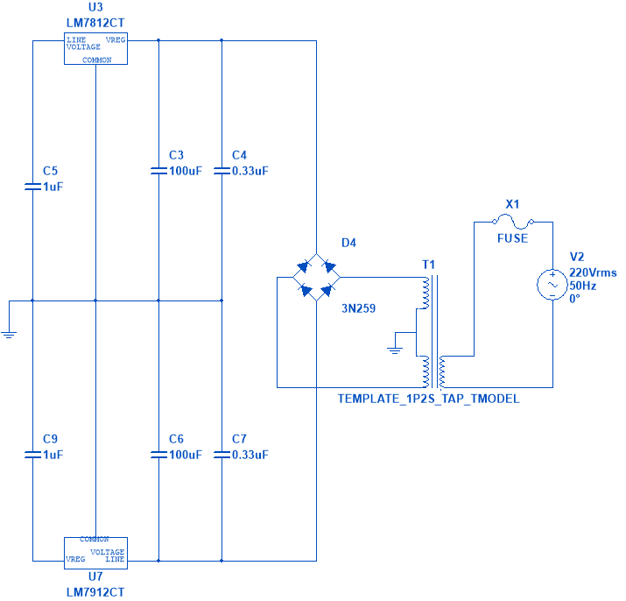
第二部分($±12v$直流稳压电源部分)
交流电源
变压器
整流电路
滤波电路
稳压电路

Slide 12
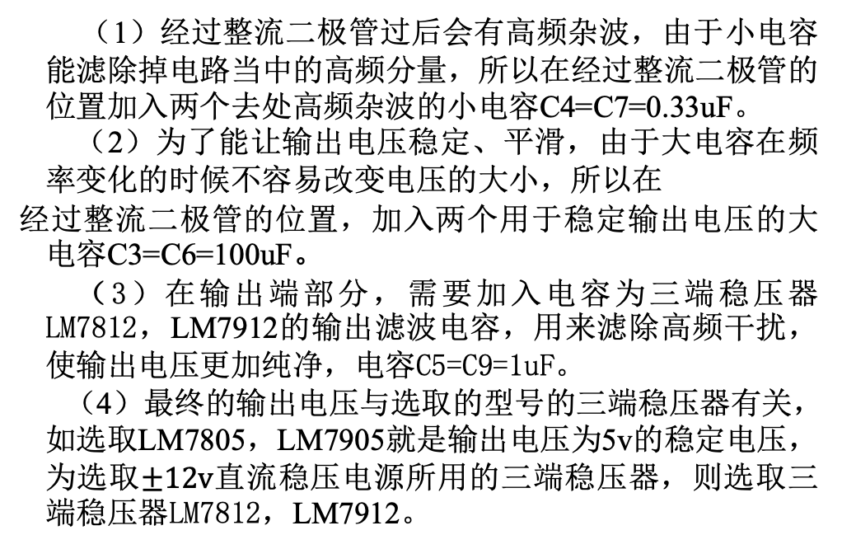
$±12v$直流稳压电源部分数据设计与参数分析
（1）经过整流二极管过后会有高频杂波，由于小电容能滤除掉电路当中的高频分量，所以在经过整流二极管的位置加入两个去处高频杂波的小电容C4=C7=0.33uF。
（2）为了能让输出电压稳定、平滑，由于大电容在频率变化的时候不容易改变电压的大小，所以在
经过整流二极管的位置，加入两个用于稳定输出电压的大电容C3=C6=100uF。
（3）在输出端部分，需要加入电容为三端稳压器LM7812，LM7912的输出滤波电容，用来滤除高频干扰，使输出电压更加纯净，电容C5=C9=1uF。
（4）最终的输出电压与选取的型号的三端稳压器有关，如选取LM7805，LM7905就是输出电压为5v的稳定电压，为选取$±12v$直流稳压电源所用的三端稳压器，则选取三端稳压器LM7812，LM7912。

Slide 13
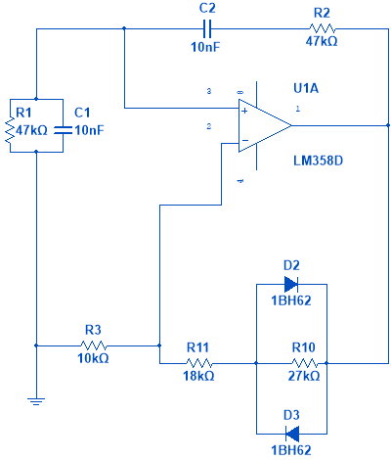
第三部分 (RC振荡电路部分)
各种电扰动
选频网络
放大电路

Slide 14
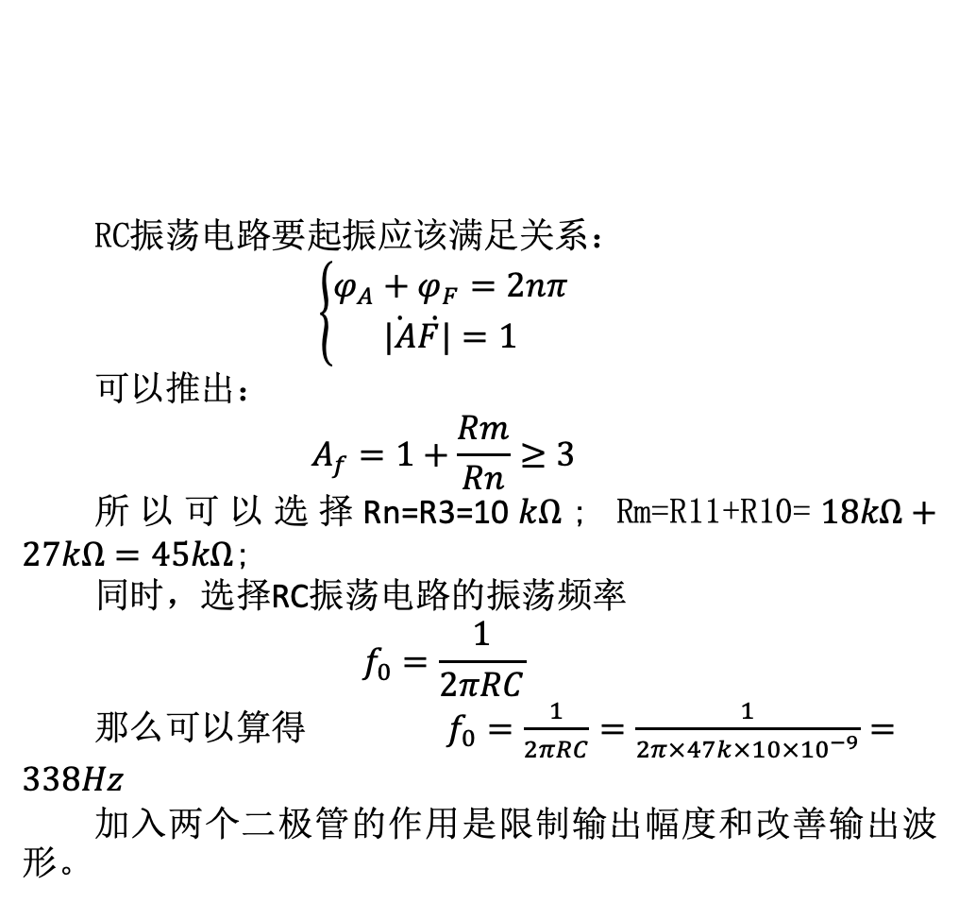
RC振荡电路部分数据设计与参数分析
RC振荡电路要起振应该满足关系：
$$\left\{\begin{aligned}φ_{A}+φ_{F}=2nπ \\ \dot{|A}\dot{F|}=1\end{aligned}\right.$$
可以推出：
$$A_{f}=1+\frac{Rm}{Rn}≥3$$
所以可以选择Rn=R3=10$kΩ$; Rm=R11+R10=$18kΩ+27kΩ=45kΩ$;
同时，选择RC振荡电路的振荡频率
$$f_{0}=\frac{1}{2πRC}$$
那么可以算得 $f_{0}=\frac{1}{2πRC}=\frac{1}{2π×47k×10×{10}^{−9}}=338Hz$
加入两个二极管的作用是限制输出幅度和改善输出波形。

Slide 15
仿真结果

Slide 16
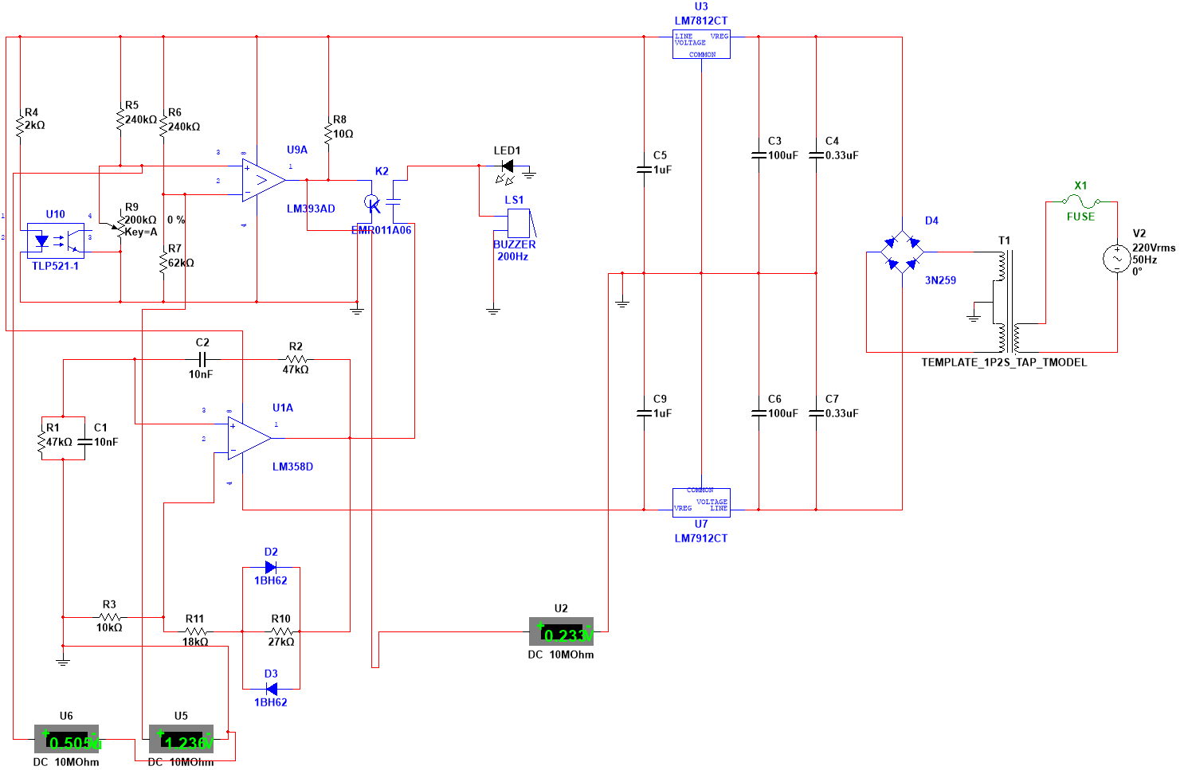
设计电路图的不工作状态

Slide 17
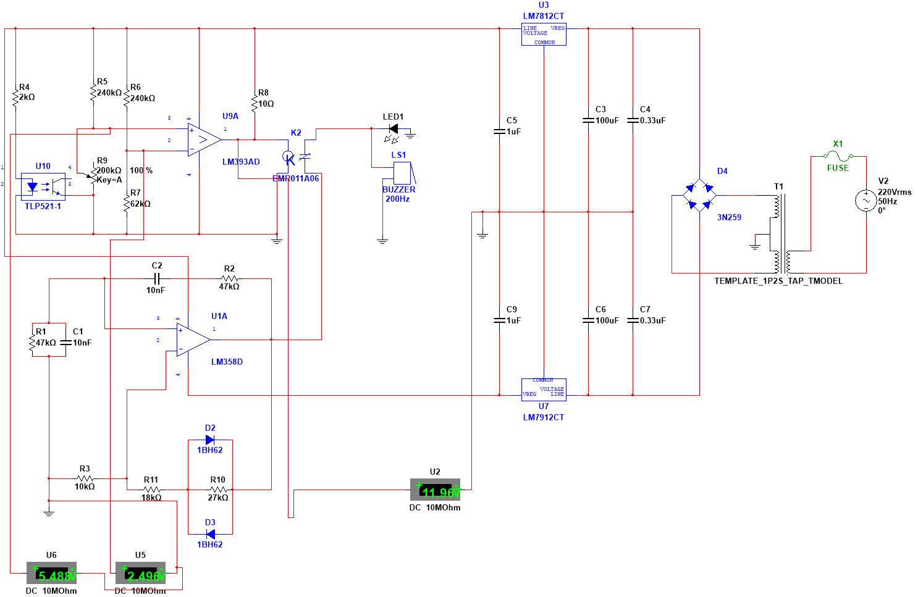
设计电路图的工作状态

Slide 18
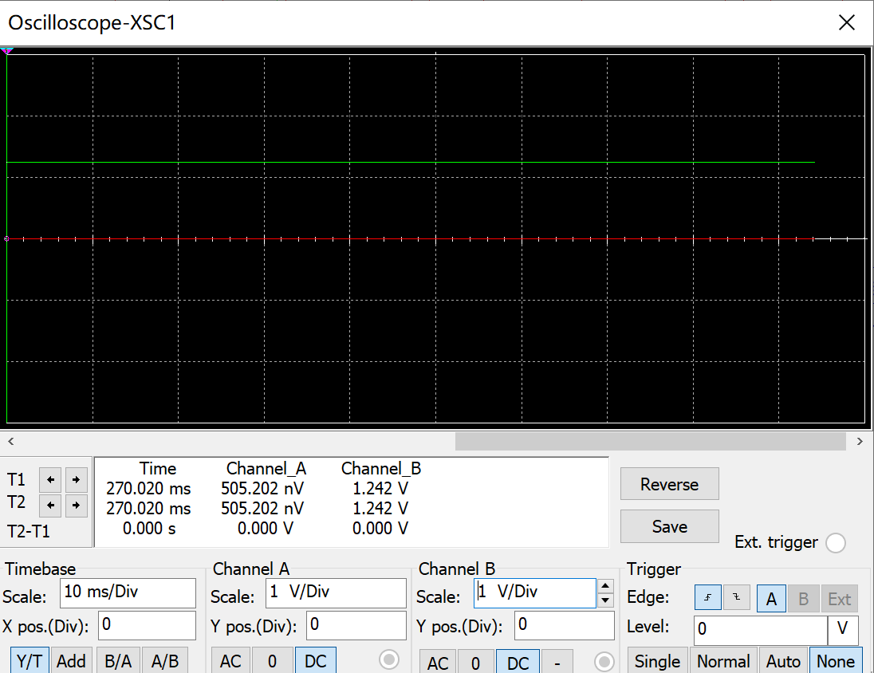
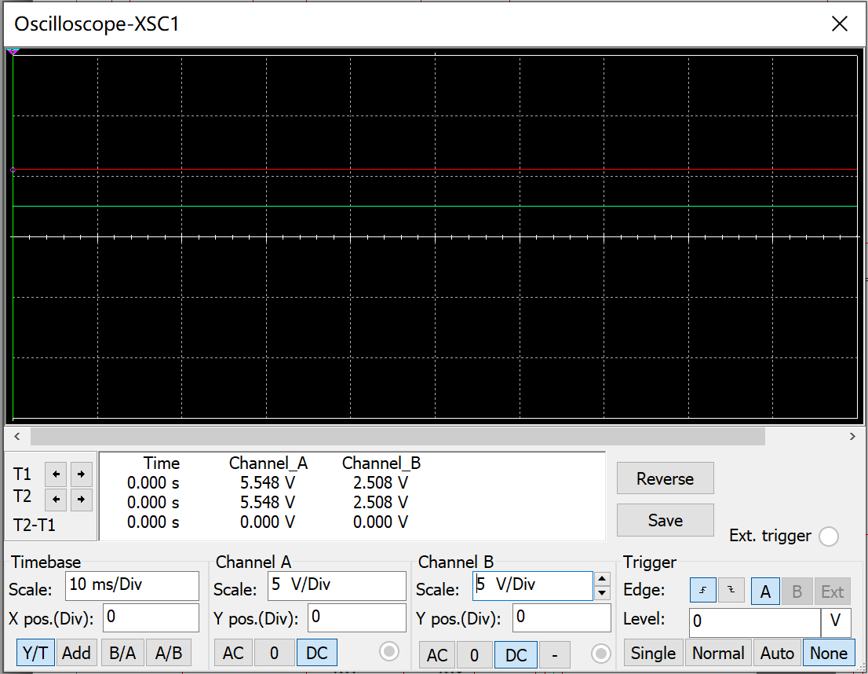
部分效果图
红线代表同相端；绿线代表反相端
电压比较器不工作时
电压比较器工作时

Slide 19
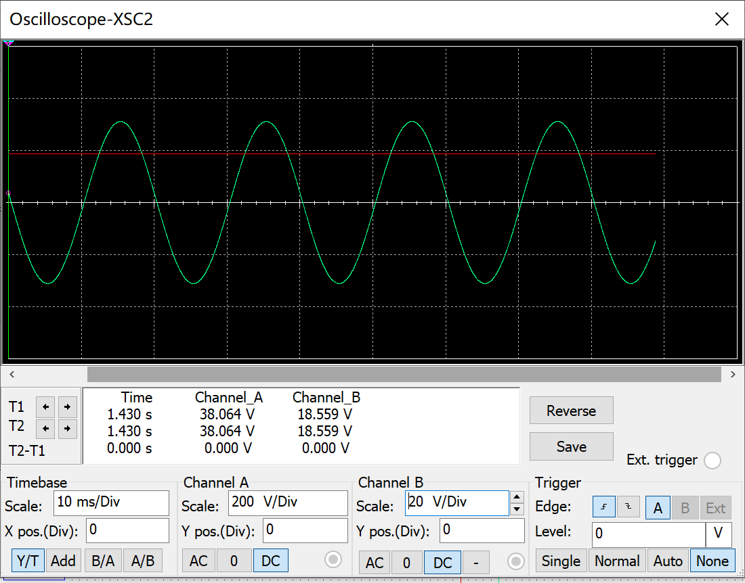
部分效果图
电源部分
绿色部分为220v 50hz的电压，经过直流稳压过后，可以得到红色线条的直流稳定电压。由于电路接负载，由原来的24v降低成为了现在的20v

Slide 20
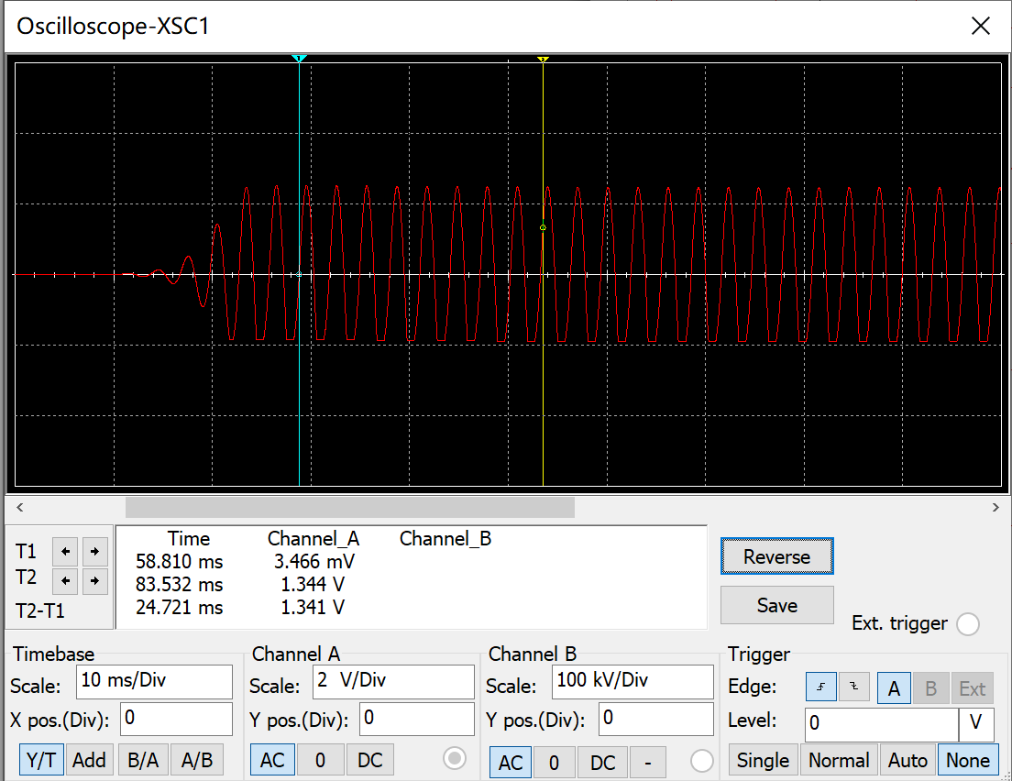
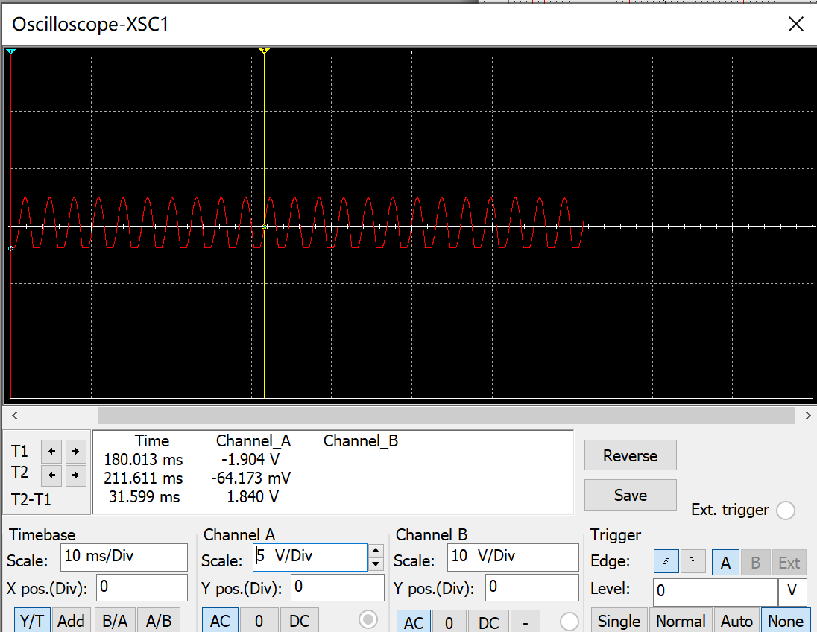
部分效果图
RC振荡电路
蜂鸣器与LED端口输出波形

Slide 21
结语
conclusion

Slide 22
结语
本次课设，让我重新拿起模电课本，让我把一些以前忽略的知识点都捡了起来，我重新复习了电压比较器，RC振荡电路，以及学习了模电老师在ppt上面留下的一个新的电路：三端稳压电路。
由于疫情，无法回学校进行系统的学习，但是我们克服了各种困难，在老师孜孜不倦的帮助下，完成了这一次模电课设。模电课设不仅仅是一门课程，更是一种培养我们善于思考，善于实践的一门课程，我希望我在模电课设上面学习的内容，能运用到以后的生活学习当中。

Slide 23
感谢您的耐心观看
Thank you for your patient watching

